Slide 1
A問題 フリック入力
原案・ライタ：伊藤
テスタ：津島

Slide 2
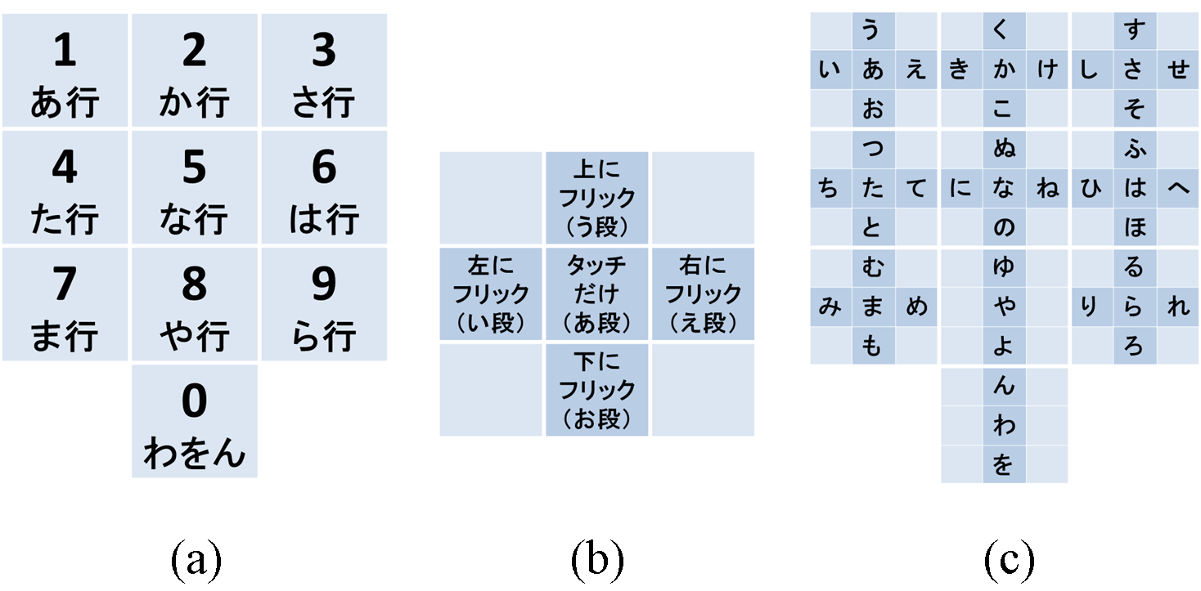
問題概要
スマートホンのフリック入力操作問題
与えられた操作により、出力される文字列を出力せよ
5R2D
5を右にフリック
2を下にフリック
↓
neko

Slide 3
解法
実装するだけです
各ボタンに子音を対応づけておく
各方向に母音を対応づけておく
対応づけられた子音と母音をそのまま出力すればいい
ただし、以下のことには気をつけて
「ん」を出力するときは、「nn」となること
「あ～お」には、子音がないこと

Slide 4
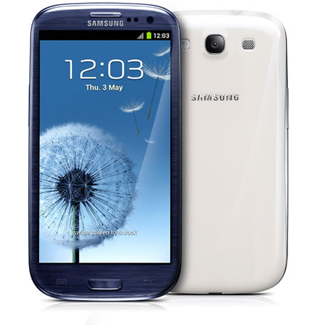
他
元ネタ
最近、ついにスマホに買い変えたので、 それに関係する問題を出題
スマホで使えそうなネタということで フリック入力が出題しやすかった
類題
AOJ 2006 : ガラパゴス携帯入力はJAGで出題されています

Slide 5
提出状況
First Accept : sune2
会場First Accept : OshieteZukky
Accept / Submit : 35 / 43

